Slide 1
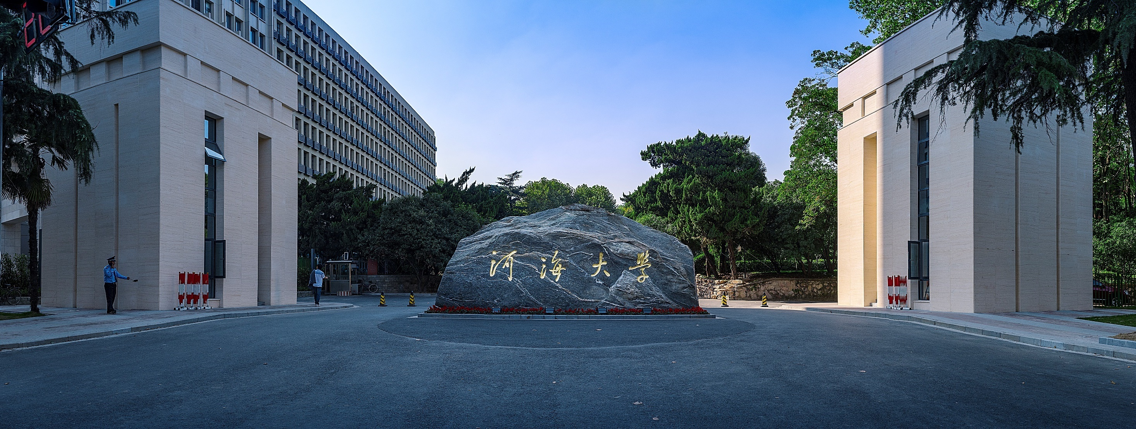


河 海 大 学
Hohai University

Slide 2
论文介绍
论文题目：Real-Time Recurrent Regression Networks for Object Tracking
作者：Daniel Gordon, Ali Farhadi, Dieter Fox
来自：University of Washington Allen Institute for Artificial Intelligence
邮箱：{danielgordon, ali, fox}@cs.washington.edu

Slide 3


Real-Time Recurrent Regression Networks for Object Tracking
——用于目标跟踪的实时递归回归网络
1、摘要
4、方法
2、介绍
5、实验
目 录
CONTESTS
3、相关工作
6、结论

Slide 4
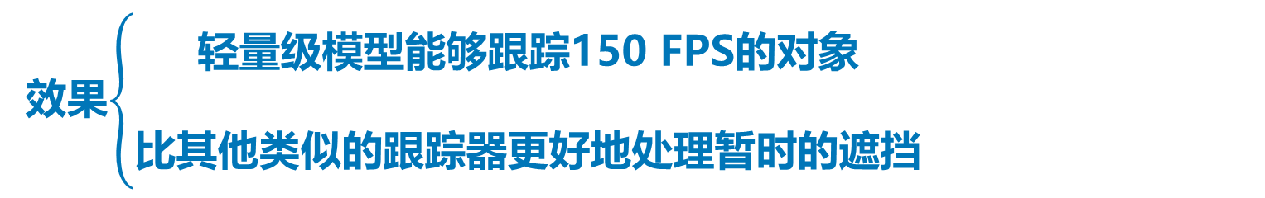
1 摘要
研究内容：对视频内指定对象的实时追踪
难点：视频内指定对象剧烈形变、被遮挡或出现相似物体干扰等等各种复杂的情况保持追踪
本文解决方案：将长期的时间信息纳入模型的实时深度目标跟踪器
效果$\left\{\begin{aligned}\text{轻量级模型能够跟踪}\text{150 }\text{FPS}\text{的对象} \\ \\ \text{比其他类似的跟踪器更好地处理暂时的遮挡}\end{aligned}\right.$

Slide 5
2 背景介绍
跟踪算法在诸如遮挡、照明变化、变形、尺度和长宽比的变化等依然能够找到各种物体
流行的跟踪算法：基于跟踪检测训练特定对象的检测器或分类器
本文提供的算法：深层递归神经网络表示物体的外观和运动
1、教会网络直接跟踪，无需学习额外的分类器
贡献：
2、在序列图像和遮挡的原因之间建模时间依赖关系

Slide 6
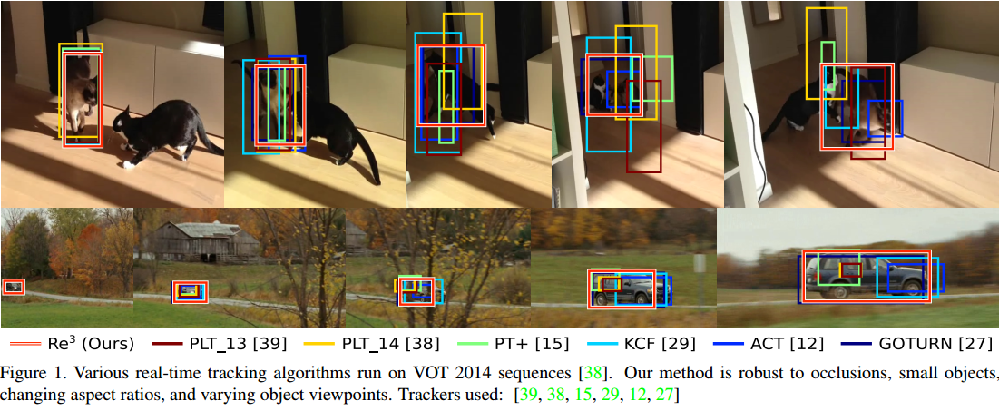
对比图

Slide 7
3 相关工作
1、在线跟踪器（Discriminative Scale Space Tracker）
其他先进
跟踪器：
2、离线跟踪器(Fully-convolutional Siamese networks for object tracking)
3、混合跟踪器(MDNet)
本文采用的方法：混合跟踪器，优先考虑离线学习和限制在线适应递归状态更新

Slide 8
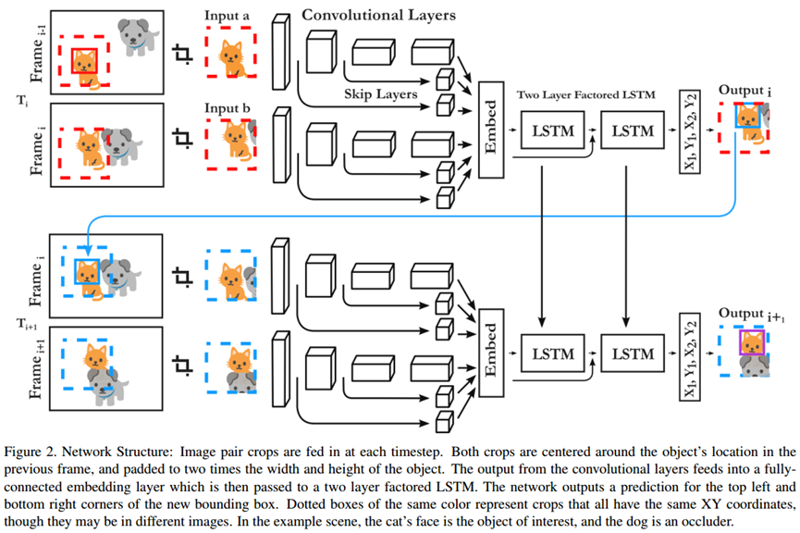
4 方法

Slide 9
4.1对象外观嵌入
泛型对象跟踪的任务从一个对象的初始边界框开始，目标是在视频的其余部分跟踪该对象,通过使用一个复杂的管道从原始图像中直接学习特征提取
网络的输入：从图像序列中为网络提供一对crop。第一个crop以之前图像中的物体位置为中心，而第二个crop则在当前图像中位于同一位置
Skip 连接层:卷积网络的层次结构从不同层次提取不同层次的信息,skip连接的输出和最终的输出被连接在一起，通过一个最终的全连通层

Slide 10
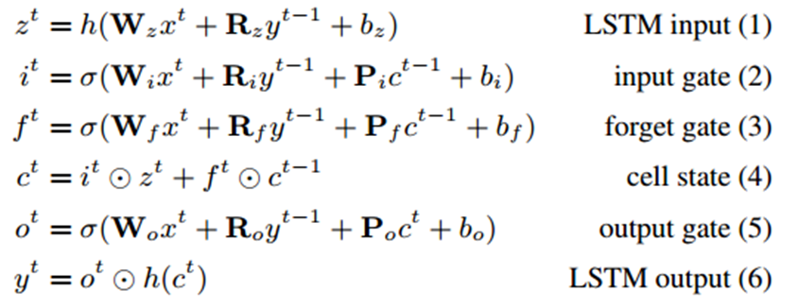
4.2 递归参数
选择了一个两层的，带有peephole连接的重构的LSTM(提供两个图层视觉特征)
两个LSTM层各有1024个单元
t代表帧索引,x^{t}和y^{t-1}分别是输入和前一层(或递归层)输出向量,b是偏差向量,W,R和P分别是输入(Input),递归(Recurrent),和窥视孔连接(peephole connections) 权值矩阵,h是双曲正切函数,σ是sigmoid函数，是逐点乘法。向前传递产生一个用于返回当前坐标输出向量y^{t}，以及存储重要内存信息的cell状态c_{t}。y^{t}和c_{t}都被送入以下的前向通道，使信息能够及时传播。

Slide 11
4.2 递归参数
网络输出：第二个LSTM的输出被输入到一个最终的全连接层
在输出值上使L1损失函数来促进精确匹配ground truth和限制可能的移动
训练过程中展开：使用以很少的展开开始的训练，并缓慢地增加网络所看到的用于教它长期关系的时间范围
学习调整错误：采用了一种最初依赖于ground truth crop的制度，但随着时间的推移，网络利用自己的预测来产生下一个crop

Slide 12
4.3 训练过程
使用真实的和合成的数据来训练R³网络
视频序列训练：从ILSVRC 2016对象检测的视频数据集(Imagenet Video)和Amsterdam Library 的普通视频300 + +(ALOV)中的训练集
合成序列训练：由于大量对象在“图像对象检测”数据集中被标记，从静态图像中构建合成视频，以显示新的对象类型
测试时的追踪：为了生成测试时间的预测，从每个序列帧向网络提供crop。每32次迭代之后，使用第一个转发传递的输出重置LSTM状态。

Slide 13
5 实验
VOT 2014 and 2016：VOT 2014和2016的对象跟踪测试套件分别由25个和60个视频组成，这些视频的明确目的是测试跟踪器。许多视频都包含了一些困难，比如大的外观变化，严重的遮挡，以及相机的运动
Imagenet 视频：使用Imagenet视频来评估其他开源实时跟踪器的性能。每个跟踪器都初始化了每个测试序列的第一帧，并没有在丢失的轨迹上重置。每一个单独的bounding box(边界框)都是根据不同的IOU阈值对该轨迹的ground truth进行评估
在线对象轨迹检测：在线对象跟踪基准(OTB)是一种广泛使用的跟踪文献的基准，由50个具有挑战性的不同对象的跟踪视频组成。在OTB上的一个通过评估(OPE)标准等同于我们在Imagenet视频中执行的评估
对于遮挡的健壮性：Re3在遮挡期间表现相对较好。LSTMs可以隐式学习处理遮挡，因为LSTM的结构可以通过input gate和forget gate忽略信息

Slide 14
5 实验
剥离实验：
研究了网络上各种变化对Re3在VOT 2014和Imagenet视频测试集的速度和性能的影响。A型和C型之间的区别在于A型有3层全连通层，每层有4096个输出，而C有一个全连通层，有2048个输出，一个LSTM层有1024个输出。尽管发生了小的变化，简单的在现有的跟踪器上添加一个LSTM，而不对训练过程进行任何修改，就会阻碍性能。学习纠正以前的错误和防止漂移(模型D)，或自我训练，在训练递归跟踪器时显然是必要的。其他的修改在准确性和健壮性方面都有轻微的改进。以速度为代价，可以获得更高的数字。模型J使用GoogleNet架构来嵌入图像，但速度是它的两倍。模型H只在Imagenet视频[57]和模拟数据上训练，表明通过对固定集合的训练，在这些类上性能提高，但在新对象上显著下降。

Slide 15
6 结论
1、提出了第一个使用递归神经网络来跟踪各种自然场景和场景中的一般对象的算法。
2、递归性的模型提供了一种新的、令人信服的跟踪方法，因为它们能够从许多离线示例中学习，并在跟踪特定对象时快速在线更新。因为它们是端到端可训练的(end-to-end trainable)。
3、递归网络可以直接对复杂的视觉现象学习的健壮性，例如遮挡和外观变化。该方法以精度、稳健性和速度超过了类似的跟踪器，特别是在遮挡期间。
4、展示了如何有效地训练一个递归网络来学习标签视频和合成数据。
5、证明了递归神经网络在快速对象跟踪领域具有很大的潜力。

Slide 16

谢谢聆听！
计信院
马锐
Thanks for listening！

Slide 17
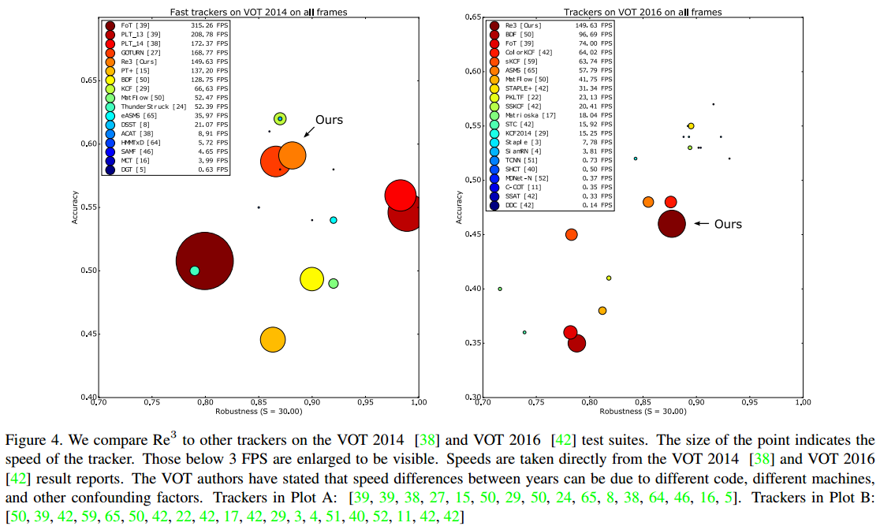

Slide 18
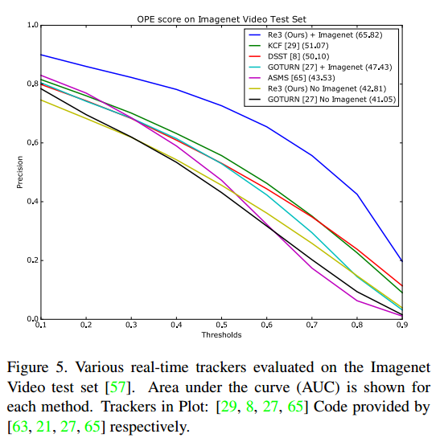
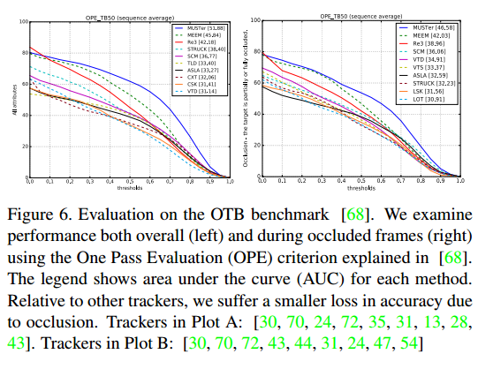

Slide 19
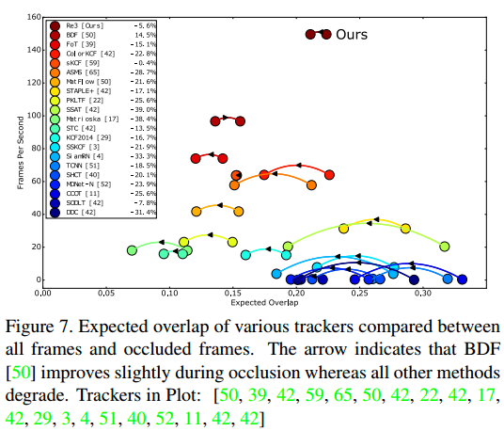

Slide 20
